Slide 1
Übungsstunde 8
Einführung in die Programmierung

Slide 2
Plan für heute
FEEDBACK U06
Nachbesprechung U07
Vorbesprechung U08
Kurzes Recap: Visibility
Zusatzübungen: Loop Invarianten
Pause
Kahoot!
Zusatzübungen: EBNF

Slide 3
Feedback U06
Allgemein wenig Abgaben
Loop Invarianten meistens gut gelöst!
Gebt den Variablen bedeutungsvolle Namen!
int gewicht = xy; ✅
int zahl1 = xy; ❌
Verwendet die gegebenen Testcases
Notes:
Hier Probleme besprechen, die bei der Korrektur aufgefallen sind.

Slide 4
Nachbesprechung Übung 7

Slide 5
Aufgabe 1: EBNF Wiederholung
<yz> <= Y | ZZZ
<xyz> <= { X <xyz> <yz> | <yz> <xyz> X }

Slide 6
<abc> <= A {CC} { XY {CC} | XZ | A {CC} | B {CC} } B

Slide 7
Aufgabe 2: Linked List
Notes:
DEMO
LinkedIntList.java:
zeige einige Methoden + deren Tests (LinkedIntListTest.java) ev. auch illustrieren, was die Methoden machen
assertConsistency() in Tests

Slide 8
Zusatzaufgabe
Erweitern Sie die LinkedIntList mit einer toArray() Methode, welche einen Integer Array zurückgibt in welchem alle Werte der Liste in der gleichen Reihenfolge enthalten sind.
Notes:
DEMO
LinkedIntList.java:
zeige einige Methoden + deren Tests (LinkedIntListTest.java) ev. auch illustrieren, was die Methoden machen
assertConsistency() in Tests

Slide 9
Aufgabe 3: Doubly-linked List
LinkedPersonList
first:
last :
size : 3
×
×
PersonNode
next :
prev :
person:
PersonNode
next :
prev :
person:
PersonNode
next :
prev :
person:
Person
...
Person
...
Person
...
Notes:
Musterlösung
Evtl. in Musterlösung zeigen, wo Anpassungen nötig waren (und vergessen gehen können)
removeLast(): Kann jetzt effizienter (und einfacher) implementiert werden
removeNode(): Elegant: wiederverwenden von anderen Methoden um Spezialfälle abzudecken
Testing:
Anpassung für LinkedPersonListTest.assertConsistency(), damit Invarianten auch für “.prev” getestet werden.

Slide 10
Aufgabe 4: Bonusaufgabe
Feedback nach der Korrektur direkt per Git
Lösungsvorschlag von Studenten

Slide 11
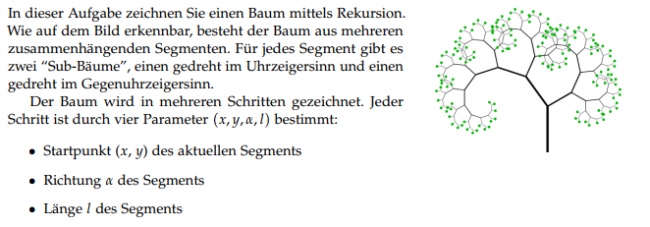
Aufgabe 5: Rekursion

Slide 12
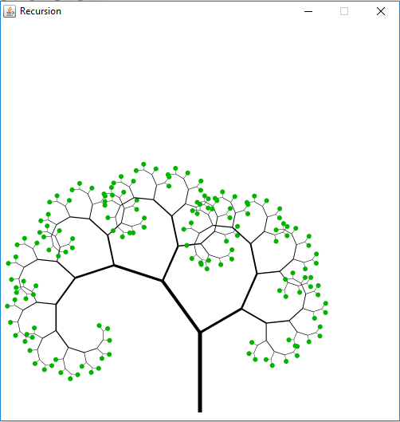
Aufgabe 5: Rekursion
// 1. Zeichnen des aktuellen Segments
double nx = x + Math.cos(angle) * length; double ny = y - Math.sin(angle) * length; win.setStrokeWidth(length / 20); win.setColor(0, 0, 0); win.drawLine(x, y, nx, ny);
(nx,ny)
(x,y)

Slide 13
Aufgabe 5: Rekursion
Recursion exits
// Falls l < 10 endet die Rekursion und
// am Ende des Segments wird ein Blatt
// gemalt.
if (length < 10.0) { win.setColor(0, 180, 0); win.fillCircle(nx, ny, 3); }
// Jede Rekursion muss einen Ausgang
// haben!

Slide 14
Aufgabe 5: Rekursion
drawTree(win, nx, ny,
length * 0.8,
angle + Math.PI / 5);
drawTree(win, nx, ny,
length * 0.6,
angle - Math.PI / 3);
(nx’,ny’)
(nx’’,ny’’)
(x,y)

Slide 15
Aufgabe 5: Rekursion
//recursive method
public static void drawTree(Window win, double x, double y, double length, double angle) { double nx = x + Math.cos(angle) * length; double ny = y - Math.sin(angle) * length; win.setStrokeWidth(length / 20); win.setColor(0, 0, 0); win.drawLine(x, y, nx, ny); if (length < 10.0) { win.setColor(0, 180, 0); win.fillCircle(nx, ny, 3); } else { drawTree(win, nx, ny, length * 0.8, angle + Math.PI / 5); drawTree(win, nx, ny, length * 0.6, angle - Math.PI / 3); } }

Slide 16
Vorbesprechung Übung 8
Notes:
Assistent-TODO: Aufgaben lesen

Slide 17
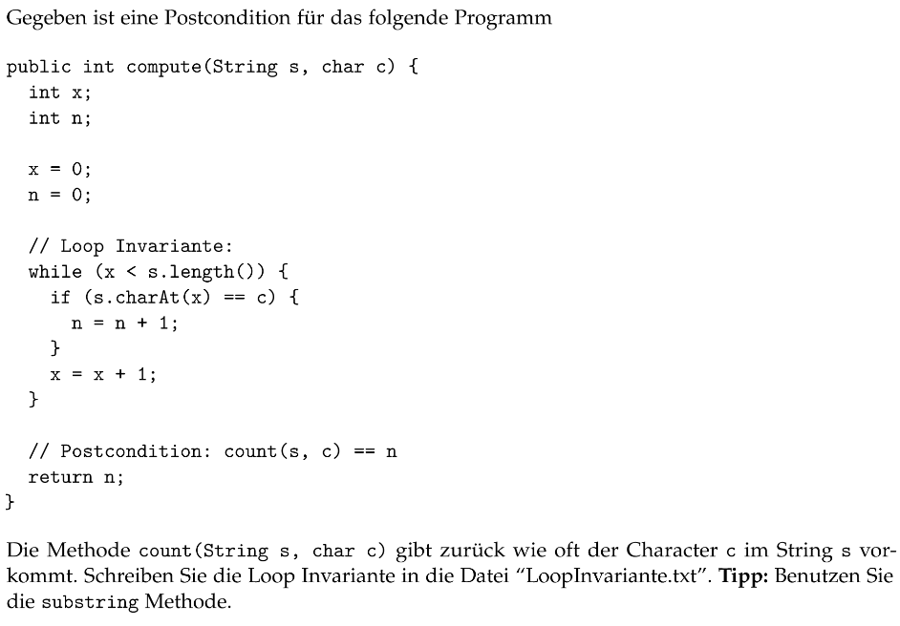
Aufgabe 1: Loop Invariante (Priorität: ★★★☆☆)

Slide 18
Aufgabe 2: Executable Graph
Siehe Aufgabenblatt

Slide 19
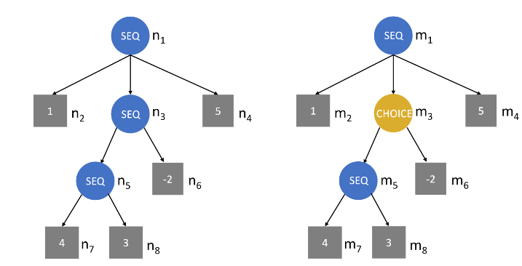
Aufgabe 2: Executable Graph (Priorität: ★★★★☆)

Slide 20
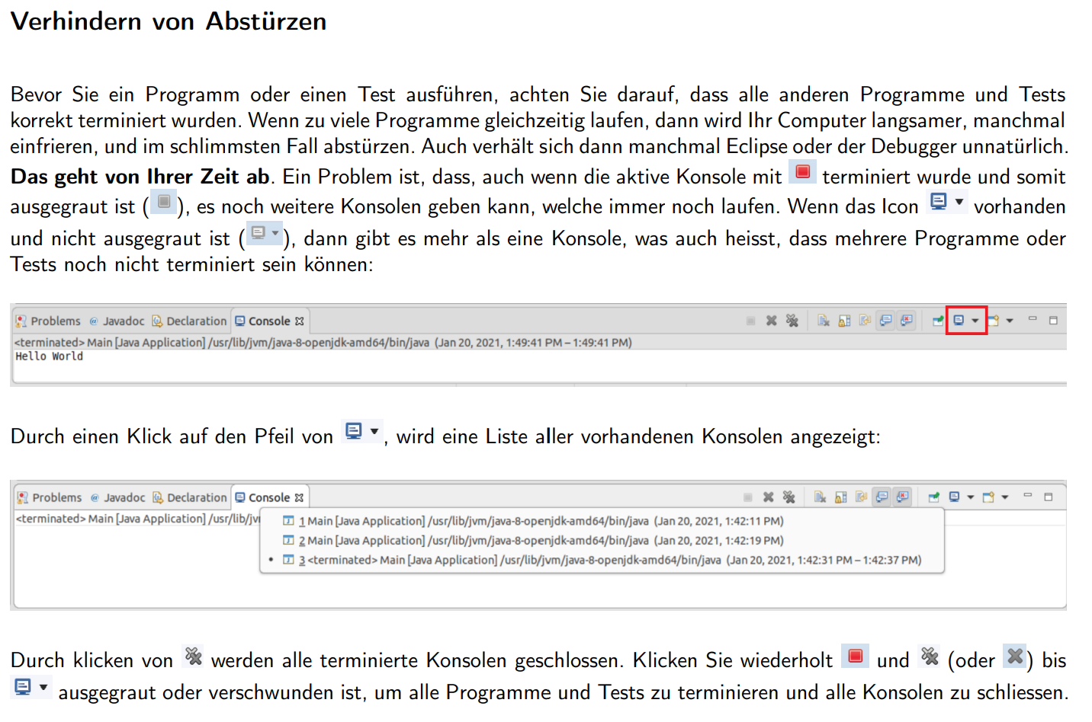
Notes:
Ausschnitt aus der Prüfung

Slide 21
Aufgabe 3: Dominator (Priorität: ★★☆☆☆)
Schreiben Sie Junit-Tests für die Methode int[] dominators(int[] elevations)
Die Methode bekommt ein Array, mit Höhenangaben für jeden Punkt P, als Input und gibt ein Array mit dem Index des jeweiligen Dominators zurück.
Ein Dominator D eines Punktes P hat von allen Punkten, welche höher als P liegen, die kleinste (horizontale) Distanz zu P. Falls zwei solche Punkte existieren, ist der höhere der beiden der einzige Dominator. Falls beide dieser Punkte gleich hoch sind, gibt es zwei mögliche Dominatoren. Falls kein Dominator für P existiert, enthält result[P] die Zahl -1.

Slide 22
Aufgabe 3: Dominator
result = {3, 0, 3, 5, 5, -1, 5, -1}
oder
result = {3, 0, 3, 5, 5, -1, 7, -1}

Slide 23
Aufgabe 3: Dominator
Weiteres Beispiel:
elevations = {5, 1, 5, 6}
result = {3, 0, 3, -1}
result = {3, 2, 3, -1}

Slide 24
Aufgabe 3: Dominator
Um die Stärke Ihrer Tests zu beurteilen, werden verschiedene, teilweise fehlerhafte Implementierungen mithilfe Ihrer Tests überprüft. Je mehr Fehler Ihre Tests aufdecken, desto besser. Tests sollten fehlschlagen, falls die Implementierung fehlerhaft ist, und erfolgreich durchlaufen, falls keine Fehler vorhanden sind.
Als Hilfe können Sie sich die Lösung der Aufgabe ”Black-Box Testing” aus der letzten Serie anschauen.

Slide 25
Aufgabe 4: Self-avoiding Random Walks (Priorität: ★★☆☆☆)
Die Stadt besteht aus 2*N Strassen, die in einem regelmässigen Gitter angeordnet sind
(N ist ungerade und > 1.). Die Stadt kann also vollständig durch die N*N Kreuzungen der Strassen beschrieben werden.
Eine einmal besuchte Kreuzung wird nicht nochmal besucht. Der Wolf wählt zufällig unter den Richtungen, die ihn zu einer neuen, noch nicht besuchten Kreuzung führen. Wenn der Wolf den Stadtrand erreicht hat, ist die Flucht erfolgreich verlaufen. Wenn der Wolf an eine Kreuzung kommt, von der aus er keine unbesuchte Kreuzung erreichen kann, dann ist die Flucht fehlgeschlagen.

Slide 26
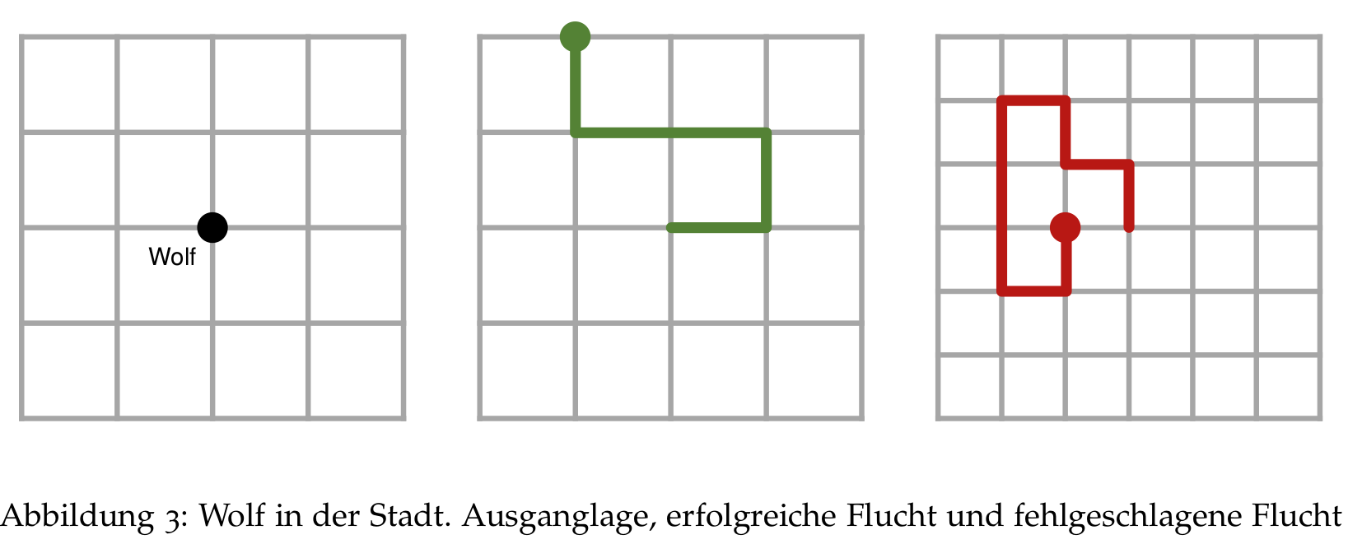
Aufgabe 4: Self-avoiding Random Walks
Notes:
Fragen an Studenten:
Darstellung der Stadt? → 2D boolean array: boolean[n][n] von Kreuzungen
Wie wählt man zufällig eine (noch nicht besuchte) Richtung?

Slide 27
Kurzes Recap: Visibility

Slide 28
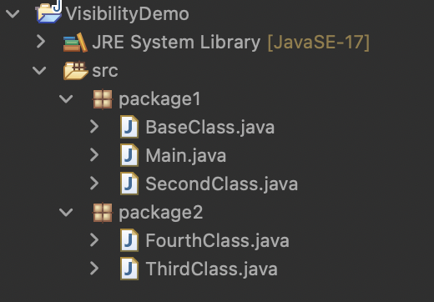
Accessible oder nicht?
<---- Subclass von BaseClass
<---- Subclass von BaseClass
Modifier | Class | Package | Subclass | Global
Public
Protected
Default
Private

Slide 29
Accessible oder nicht?
<---- Subclass von BaseClass
<---- Subclass von BaseClass
Modifier | Class | Package | Subclass | Global
Public | Yes | Yes | Yes | Yes
Protected
Default
Private

Slide 30
Accessible oder nicht?
<---- Subclass von BaseClass
<---- Subclass von BaseClass
Modifier | Class | Package | Subclass | Global
Public | Yes | Yes | Yes | Yes
Protected | Yes | Yes | Yes | No
Default
Private

Slide 31
Accessible oder nicht?
<---- Subclass von BaseClass
<---- Subclass von BaseClass
Modifier | Class | Package | Subclass | Global
Public | Yes | Yes | Yes | Yes
Protected | Yes | Yes | Yes | No
Default | Yes | Yes | No | No
Private

Slide 32
Accessible oder nicht?
<---- Subclass von BaseClass
<---- Subclass von BaseClass
Modifier | Class | Package | Subclass | Global
Public | Yes | Yes | Yes | Yes
Protected | Yes | Yes | Yes | No
Default | Yes | Yes | No | No
Private | Yes | No | No | No

Slide 33
Demo

Slide 34
Zusatzaufgaben: Loop Invarianten

Slide 35
Notes:
Res == a^(i-1)
i <= n+1

Slide 36
Notes:
Res == a^(i-1)
i <= n

Slide 37
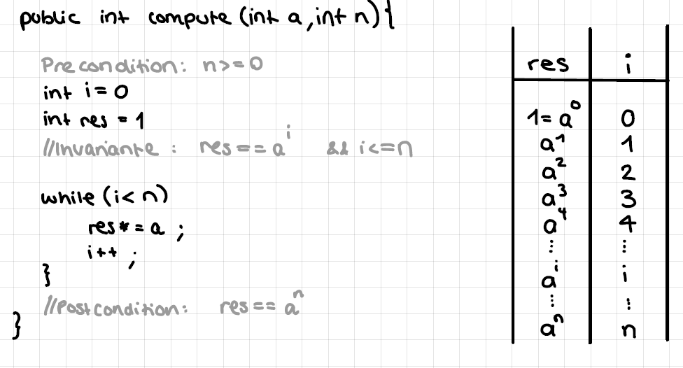
Notes:
Res == a^i
i <= n

Slide 38
Notes:
Res == a^i
i <= n+1

Slide 39
Notes:
Res == a^( i / 2)
i <= n

Slide 40
Kahoot
Notes:
https://create.kahoot.it/share/21-u8-eprog-mschoeb/8936e892-2f21-46c4-8ad8-327f47629055

Slide 41
Zusatzaufgabe
Gegeben sei die Klasse LinkedIntList aus der Vorlesung. (Auch als .java verfügbar). Implementieren Sie die Methode LinkedIntList.trim(LinkedIntList other), die als Parameter eine andere LinkIntList other entgegen nimmt. Sollte das Exemplar (von LinkedIntList) auf das die Methode trim angewendet wird, Knoten gemeinsam haben mit other, so wird der erste gemeinsame Knoten als Ergebnis zurückgegeben. Gibt es keine gemeinsamen Knoten (oder ist other null), so soll null zurückgegeben werden.
this:
30
40
50
60
70
80
other:
11
22
Ergebnis
Notes:
Just use the LinkedIntList from the previous project or project 8

Slide 42
EBNF
Notes:
https://create.kahoot.it/share/21-u8-eprog-mschoeb/8936e892-2f21-46c4-8ad8-327f47629055

Slide 43
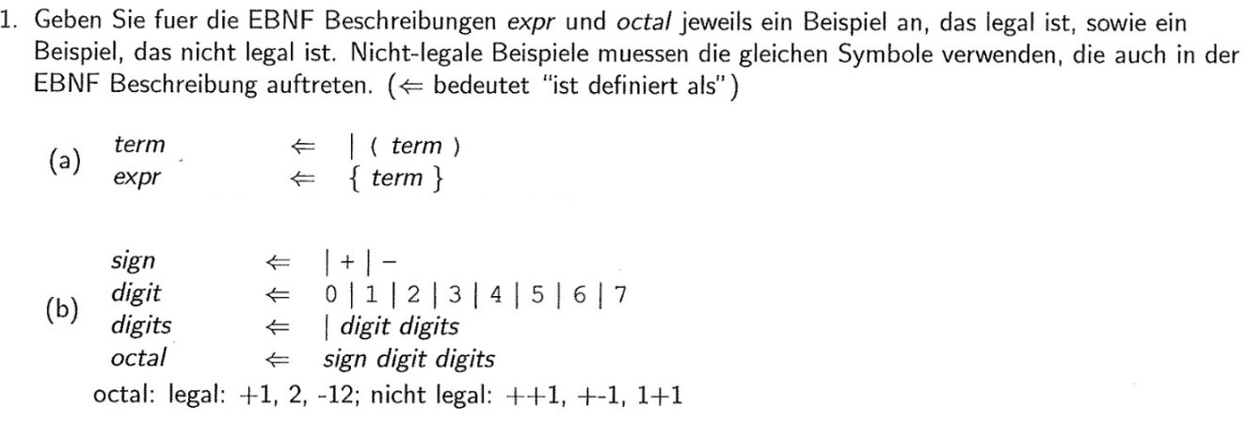
EBNF 1
Notes:
term: legal: leeres Wort, (); nicht legal: )(
expr: legal: leeres Wort, (()); nicht legal )(
Octal: legal +1, 2, -12; nicht legalL ++1, +-1, 1+1

Slide 44
EBNF 2
Notes:
Nein, B ist legal für den 2. Ausdruck aber nicht für den 1. - hatten wir schon
Nein, BB ist legal für den 2. Ausdruck aber nicht für den 1.

Slide 46
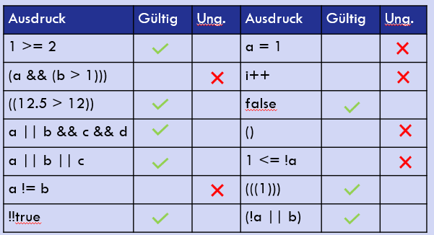

Slide 47
THE END

